Slide 1
关于在线视频系统中
网络资源部署和广告投放的研究
答辩人： | 张琛玥 18120172
专业： | 通信与信息系统
导师： | 李纯喜

Slide 2
研究背景及意义
中国网民在线视频用户规模达9.23亿，使用率高达93.7%
在线视频用户基数大，数据传输需求高，网络资源的利用非常重要
用户订阅收益和广告收益是视频内容商的两类主要收益来源
本文对在线视频系统网络资源购买策略和广告投放策略进行建模分析
Notes:
现有研究主要通过缓存命中率提高用户QoE
《中国互联网发展状况统计报告》截至2020年12月
在线广告的潜在用户触达效率为传统电视广告的20倍
在线视频的发展使得在线广告具有更大的商业价值和研究意义
用户观看是视频内容商的收益的收益来源之一
视频广告投放是视频运营商的主要经济来源之一
本文对视频缓存系统网络资源购买策略和含有广告投放的视频系统的投放策略进行建模分析

Slide 3
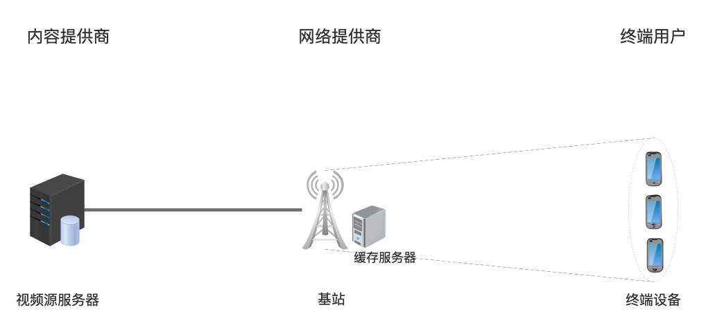
系统模型
全部
视频内容
+
广告内容
部分
视频内容
+
广告内容
传输带宽
缓存空间
Notes:
系统参与者：内容商（CP）、网络商（ISP）、终端用户（EU）
CP -> ISP 租用资源：带宽、缓存
CP <- ISP 提供内容的存储和转发服务，并保证传输质量
CP -> EUs 视频播放服务，其中有可能投放定向广告
CP <- EUs 盈利：视频播放、广告投放

Slide 4
研究问题1: 带宽和缓存的预算分配
传输带宽：
单位价格p(b)
非线性增加
根据传输数据总量计费
缓存：
单位价格p(c)
线性增加
根据空间计费
Notes:
备注：图片中传输网直接用带宽表示
租用网络资源
带宽 b：单位价格P（b），总价根据传输的数据总量进行计算
缓存 c：单位价格P（c），总价根据租用的空间大小呈线性增加
盈利：用户视频数据量需求
用户感知的时延
缓存命中时，时延为d₀，取决于缓存空间
缓存未命中时，时延为d + d₀，取决于传输带宽
系统内用户感知的整体时延，影响用户的视频需求量

Slide 5
研究问题1: 带宽和缓存的预算分配
盈利：用户观看视频数据量，与用户感受的平均时延相关
用户平均QoE=命中率 * d₀ + 未命中率 * （d+d₀）
缓存未命中：时延d+d₀
时延为d
缓存命中：
时延为d₀
问题：缓存和带宽均有助于提升用户体验，提高用户观看量
Notes:
租用网络资源
带宽 b：单位价格P（b），总价根据传输的数据总量进行计算
缓存 c：单位价格P（c），总价根据租用的空间大小呈线性增加
盈利：用户视频数据量需求
用户感知的时延
缓存命中时，时延为d₀，取决于缓存空间
缓存未命中时，时延为d + d₀，取决于传输带宽
系统内用户感知的整体时延，影响用户的视频需求量

Slide 6
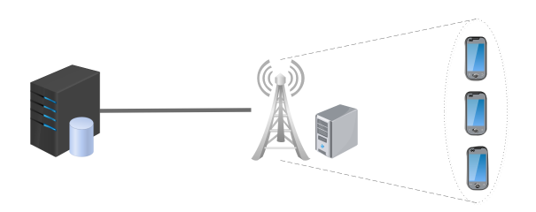
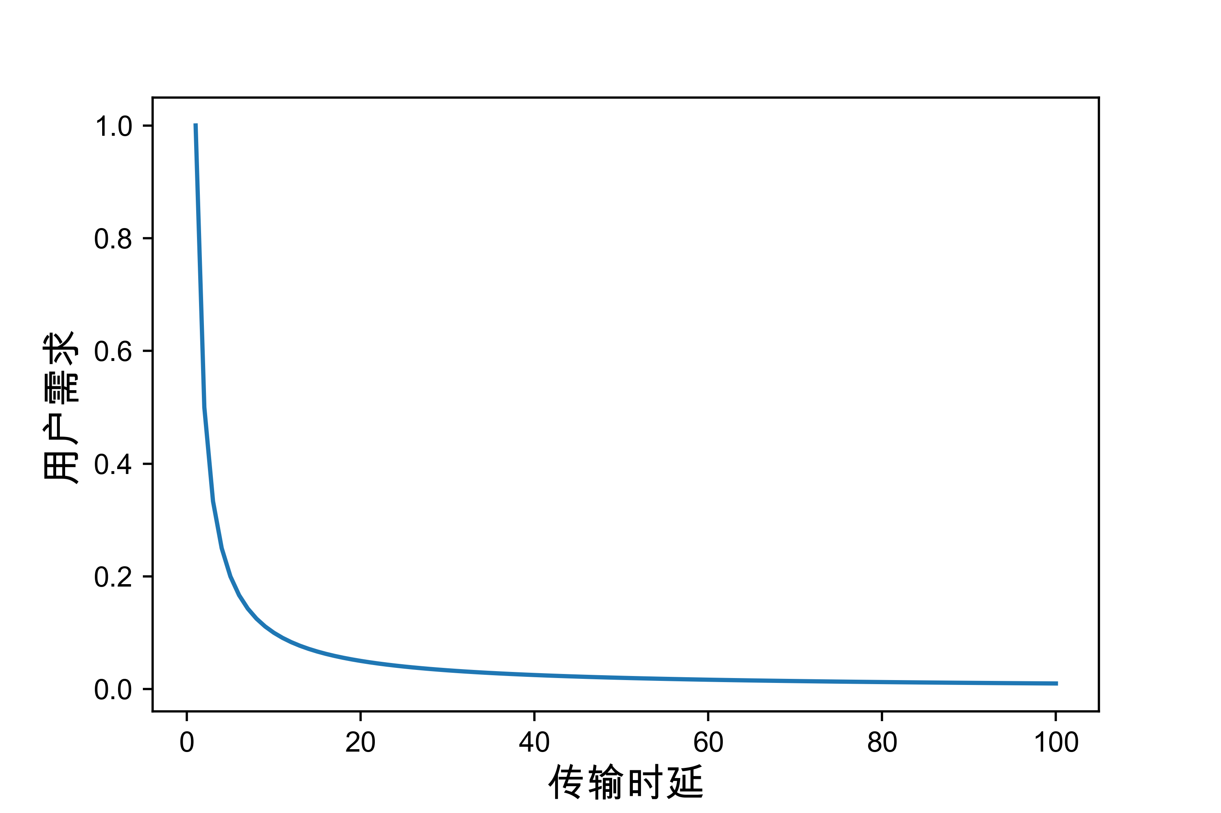
研究问题1: 带宽和缓存的预算分配
随着传输时延增大，用户体验下降，用户需求减少。
传输带宽 ？ ¥
缓存 ？¥
总收益 = 单位视频收益 * T(b, c) – 带宽和缓存开销
平均传输时延
系统内的传输能力和用户需求之间形成动态平衡^{[21]}
用户需求
用户需求
平均传输时延
Notes:
用户需求和时延的曲线示意图
（答辩）研究问题：< (小于等于)预算 B
符号含义 b， c， 答辩时说明物理含义
系统中的数据量
当系统中的用户需求较少时，内容商提供服务的时延小，可以吸引更多用户
当用户的需求逐渐上升时，时延逐渐增大，用户会离开系统
在这一系统中，传输的数据量逐渐达到动态平衡
根据现有研究作出用户需求与时延等因素之间的假设，得到系统平衡时数据量
用户需求与时延呈反比
时延表示为带宽、缓存与用户需求之间的函数
最终可得系统达到稳定时系统内的数据量

Slide 7
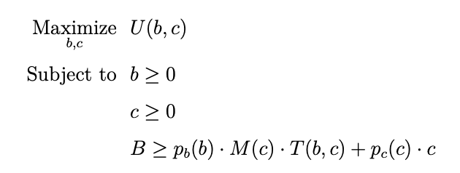
研究问题1: 带宽和缓存的预算分配
内容商的收益
用户观看收益
带宽费用
缓存费用
内容商的预算分配问题可以建模为优化问题
带宽和缓存容量约束
预算约束
Notes:
将内容商的预算分配问题可以建模为优化问题
优化目标为最大化收益
约束变量分别为缓存和带宽量的约束和预算约束
根据用户需求与缓存和带宽之间的正相关性，可以分析系统中各变量对于内容商购买策略的影响

Slide 8
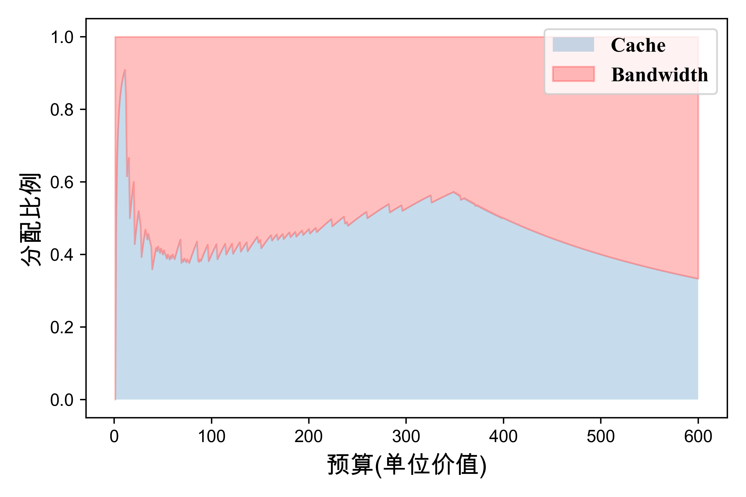
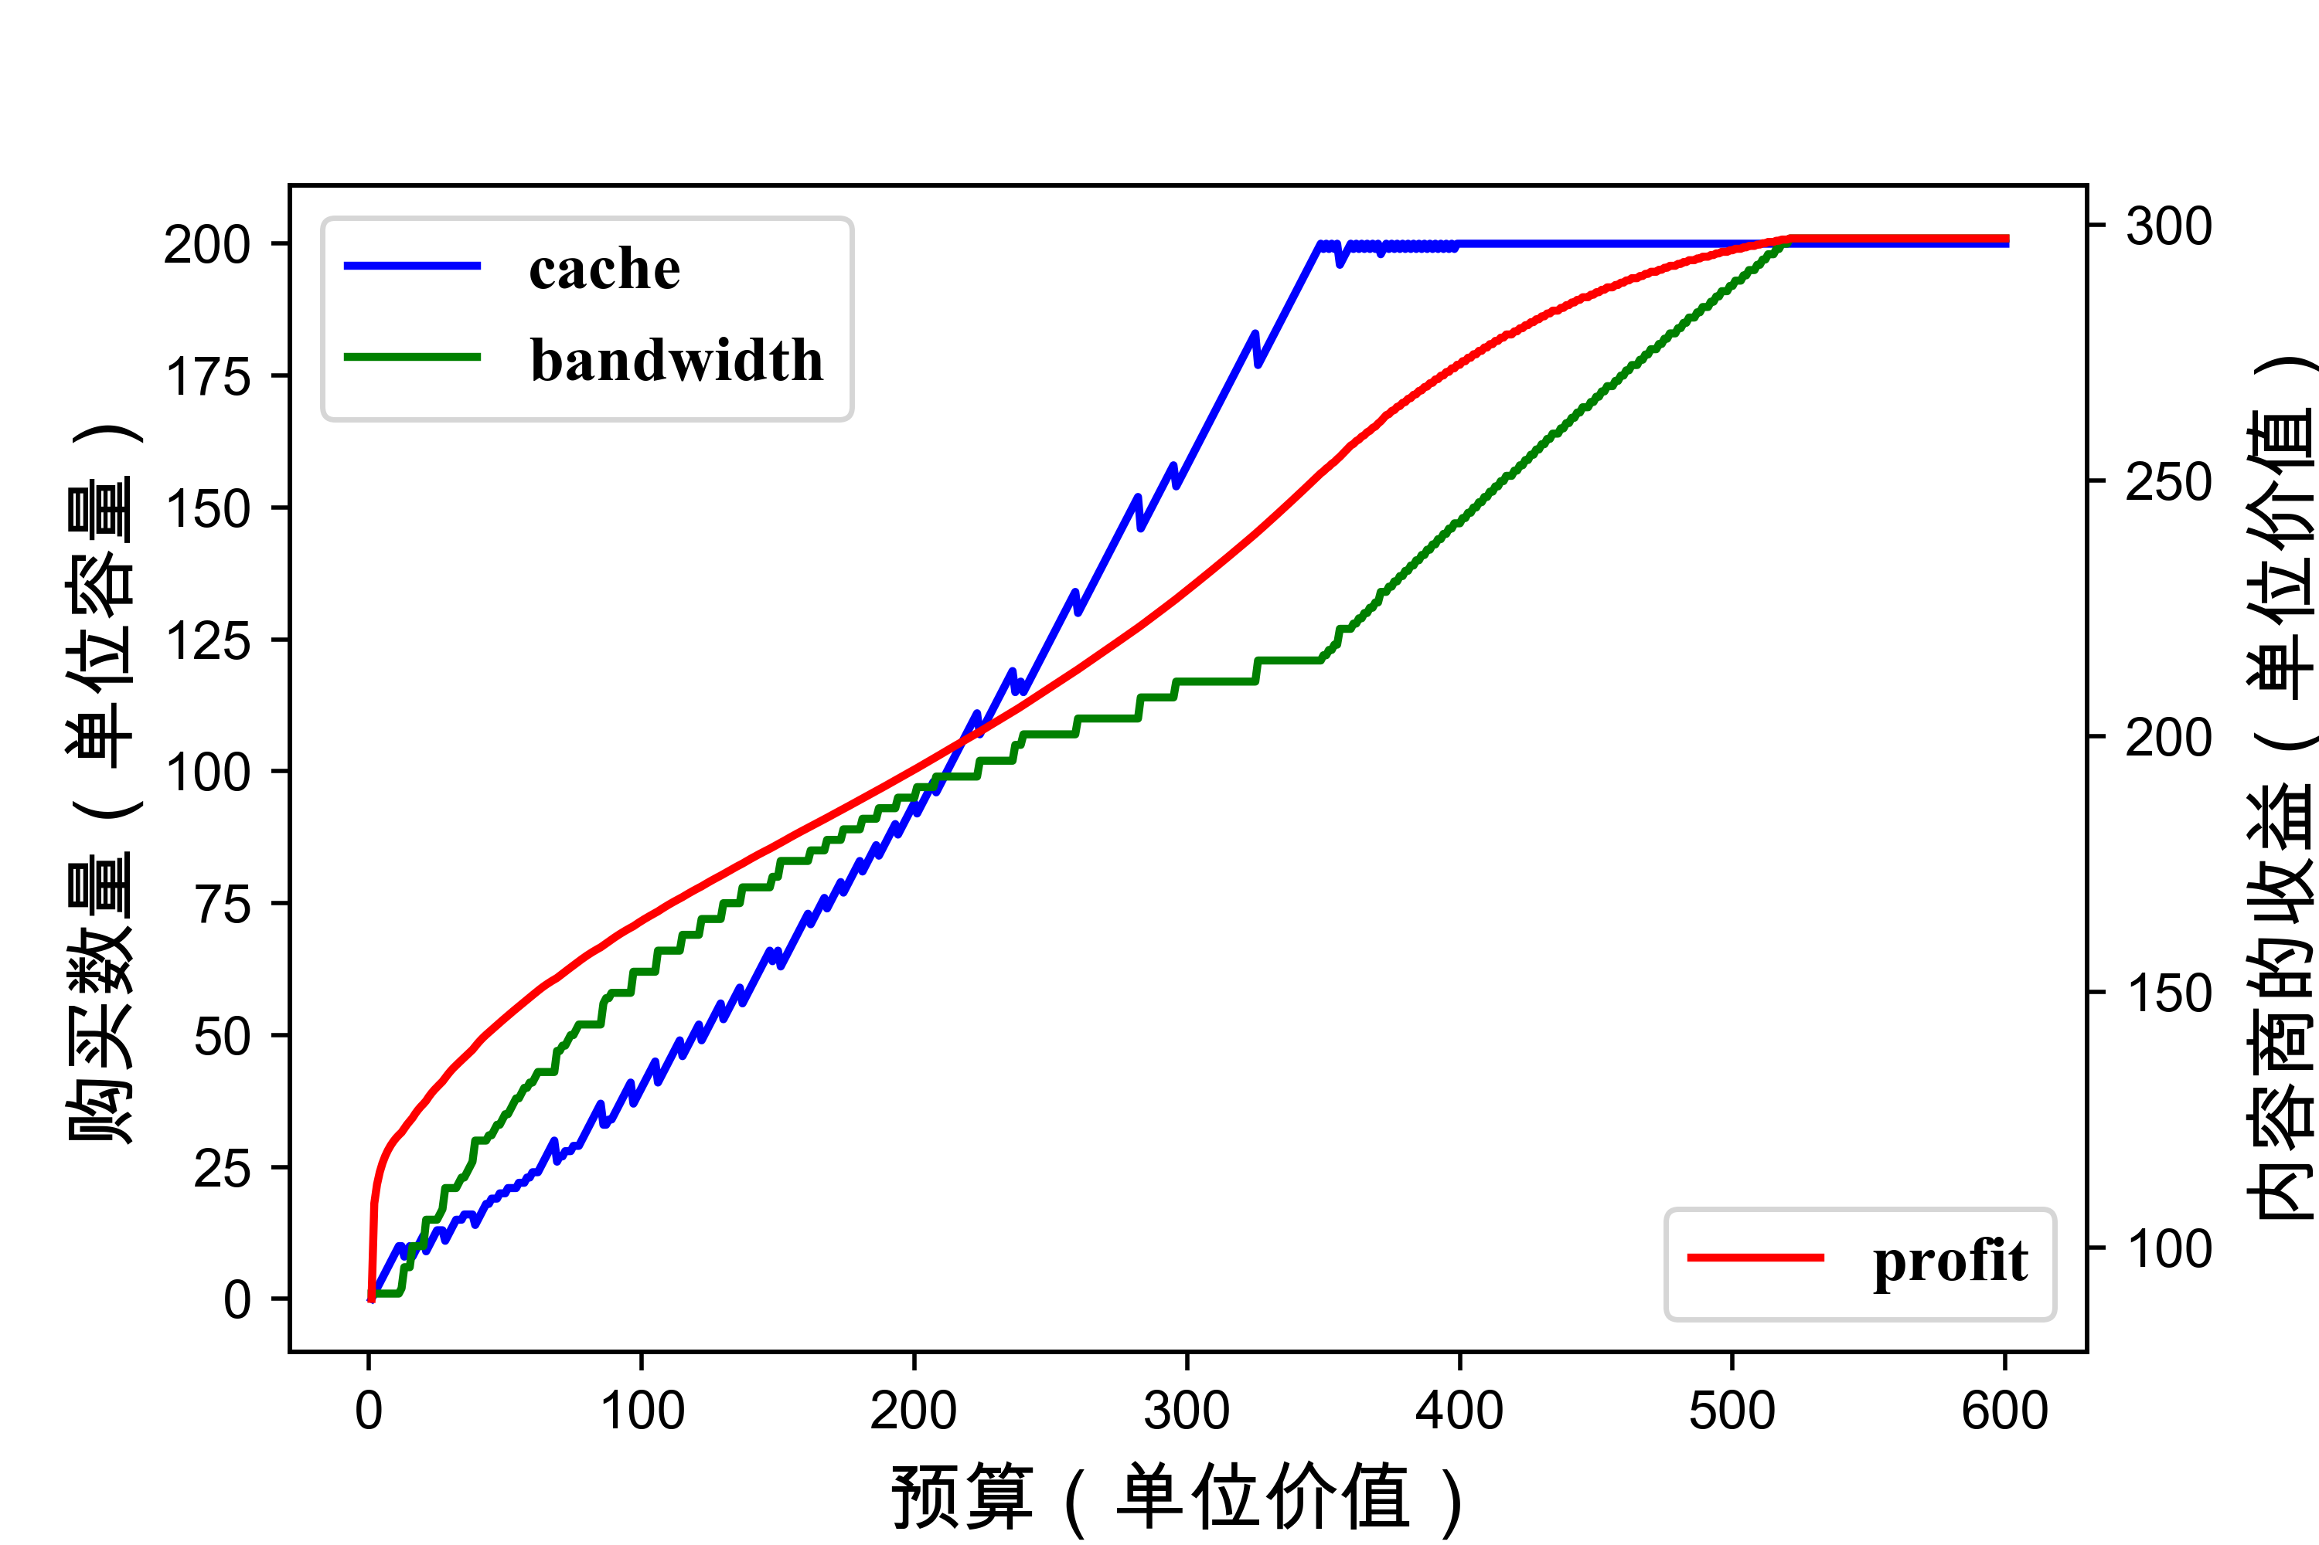
仿真结果分析
仿真参数设置
带宽价格
缓存价格
缓存命中率(zipf分布)
单位视频收益
整体趋势分析
随着预算的线性增长，两类资源呈现不同的增长趋势
Notes:
求解结果分析
因为两类网络资源之间相互影响，因此随着预算增长，分配比例并非保持不变。
带宽的单位价格指数分布
缓存的增长趋势开始较慢，后期较快
带宽的增长在开始时较快，中间较慢，最后随预算增加增长至最大值
收益随着缓存和带宽的增加不断上升

Slide 9
研究问题2:视频广告投放策略
视频中插入一定比例的广告
投放视频广告，由广告主支付费用
广告投放比例会使得用户离开视频观看系统
盈利：用户观看的视频量、视频中的广告占比
广告投放比例越高，收益越高，但是用户观看概率降低
Notes:
广告投放示意图
标示参数，位置和市场，固定一个参数（位置）时仿真结果分析，然后联合仿真结果分析
公式放后边，直接说明变量对最终目标的影响
内容商通过提供视频服务吸引用户
由于广告插入，会使得在相同网络资源下系统中平衡时的数据量发生变化
用户观看视频需要满足两个条件：

Slide 10
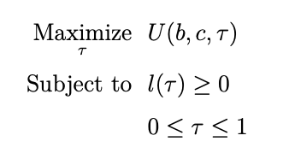
研究问题2:视频广告投放策略
收益：用户观看的广告视频量
设单位数据量的广告的收益为 p_{a。}总数据量为：
在给定（b, c）时，内容商的收益为：
广告收益
缓存和带宽费用
广告最佳投放比例：
最优解满足方程：
Notes:
寻找广告最佳投放比例的问题可以建模为如下：

Slide 11
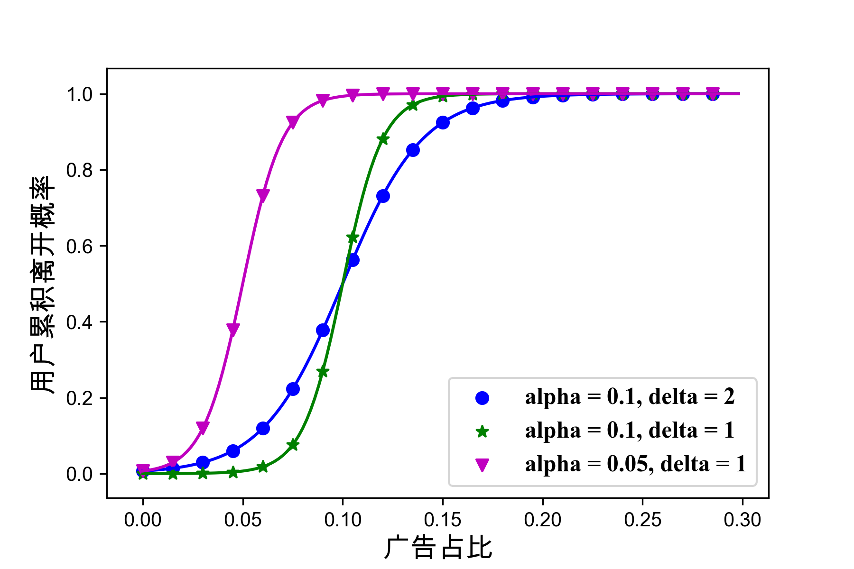
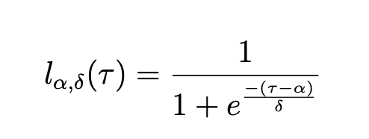
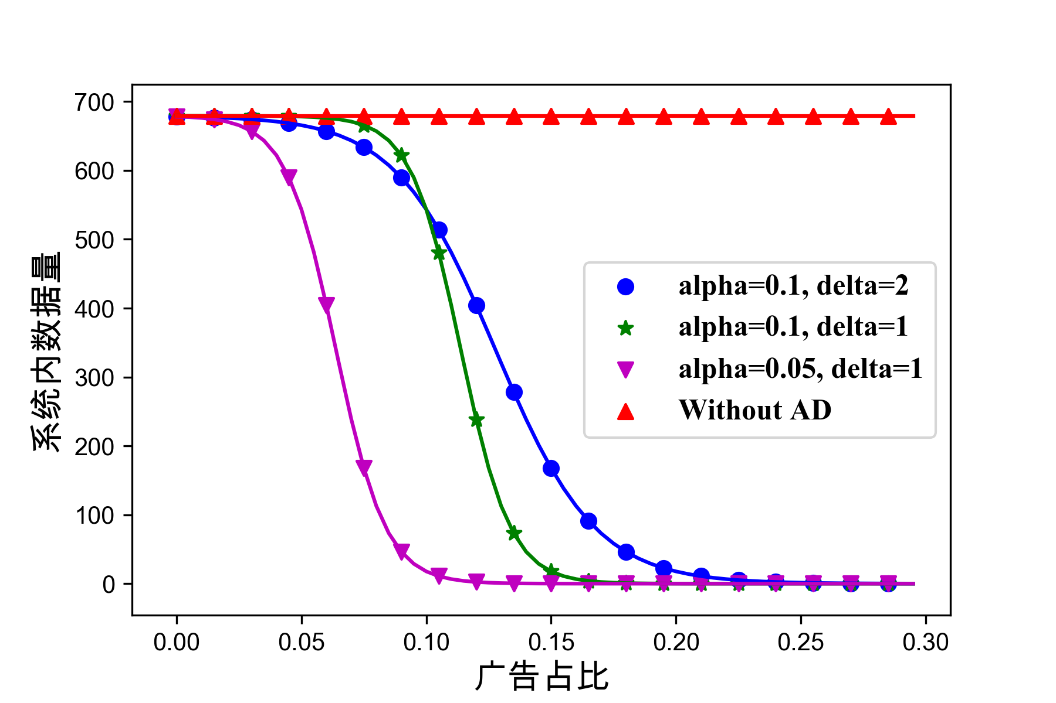
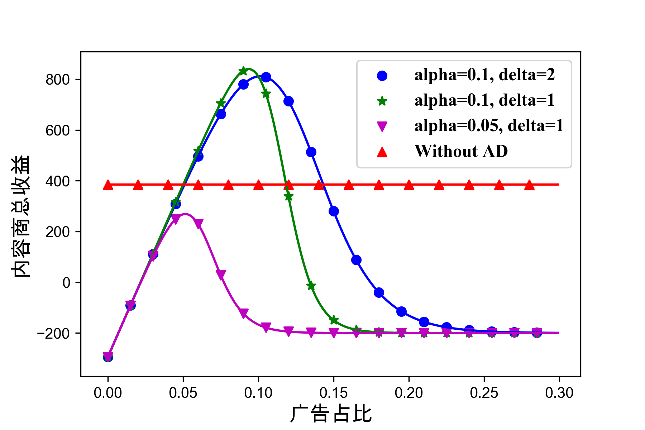
仿真结果分析
总数据量及收益：
数据量随广告占比的增加不断下降
收益随广告占比先上升，达到最大值后逐渐下降，最终稳定
Notes:
系统中数据量及内容商的收益：
在不同的参数设置下，系统中的数据量随广告占比的增加不断下降
与不含广告的系统中的收益相比，内容商的收益随广告占比首先上升，达到最大值后逐渐下降，最终稳定在内容商购买资源的支出

Slide 12
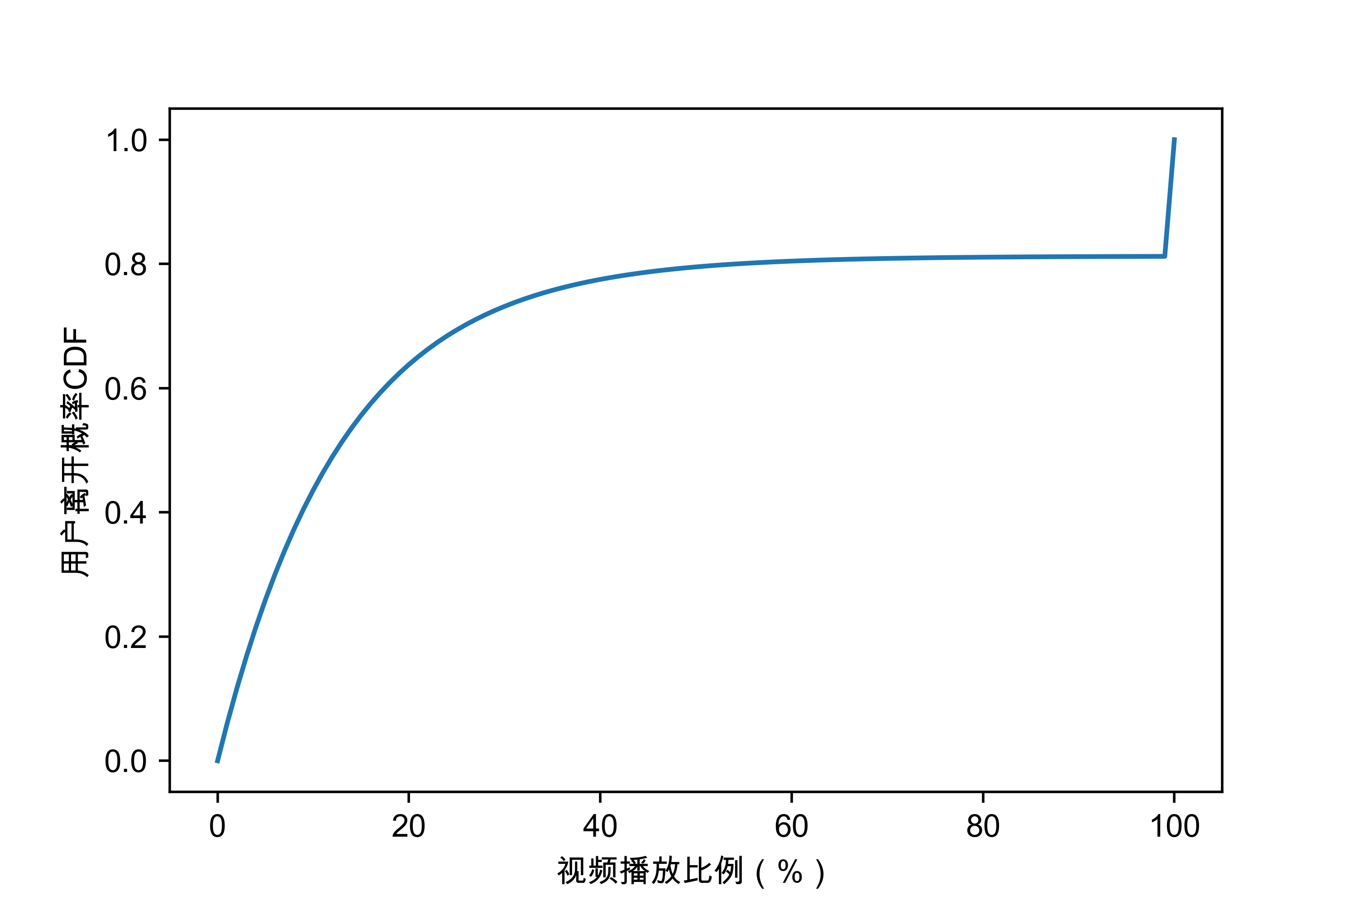
研究问题2:视频广告投放策略
自然离开概率
随着视频的播放，用户可能会离开观看系统^{[5,6]}
当投放位置不同时：
用户因为广告的离开概率降低，但是用户数会下降
未观看至广告结束的用户不能带来收益
问题：如何进行广告投放位置和比例的选择
Notes:
用户观看视频时会有自然离开概率
随着视频的播放，用户可能会离开观看系统
仅有部分用户会观看完整的视频，在视频结束后离开系统
假设当广告插入位置在视频中间时，用户的离开概率会有所下降
即用户群体因为广告离开视频观看系统的累积概率分布随着广告在视频中的插入位置发生变化
当投放位置不同时，系统内的数据量同样会发生变化
根据用户观看视频离开系统的位置，可以将其分为两类：
部分用户在广告插入位置之前离开系统，其观看的视频量中不含广告
部分用户观看完整的视频内容和广告内容

Slide 13
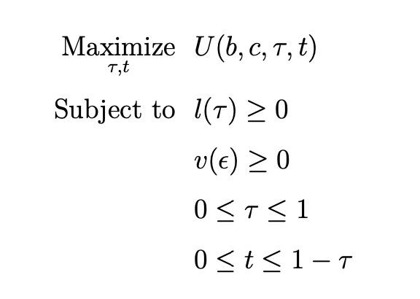
研究问题2:视频广告投放策略
收益：用户观看的广告视频量
设单位数据量的广告的收益为 p_{a}
在给定(b, c)时，内容商的收入和效益分别为：
用户观看数据量
广告收益
内容商收益
广告收益
缓存和带宽费用
最佳投放比例和位置的问题建模：
Notes:
说明优化目标的物理含义
内容商的收益来自于用户观看的广告视频量
设单位数据量的广告的收益为 p_{a}
在给定(b, c)时，内容商的收入和效益分别为：
寻找广告最佳投放比例和投放位置的问题可以建模为如下：

Slide 14
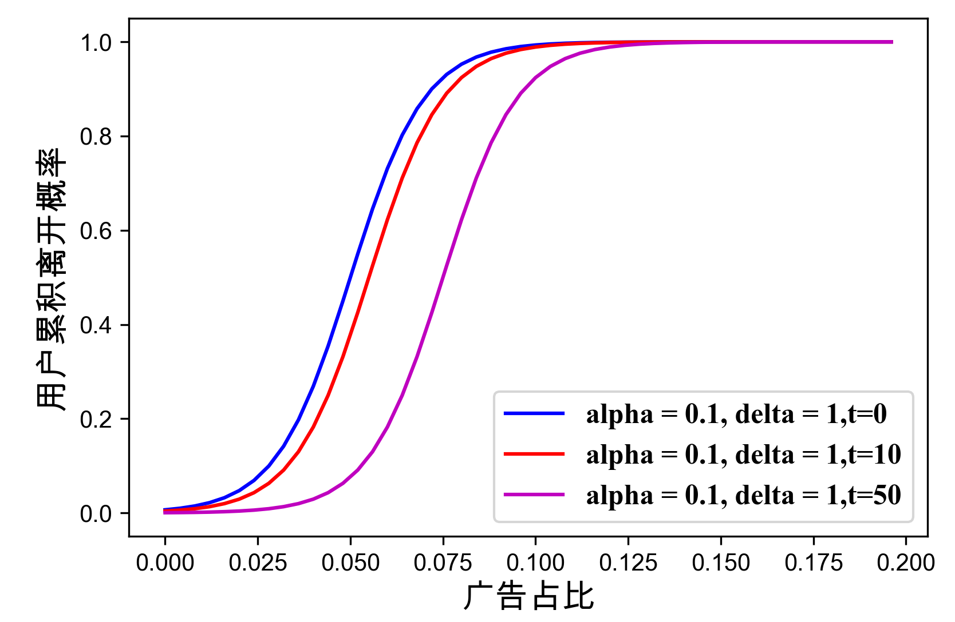
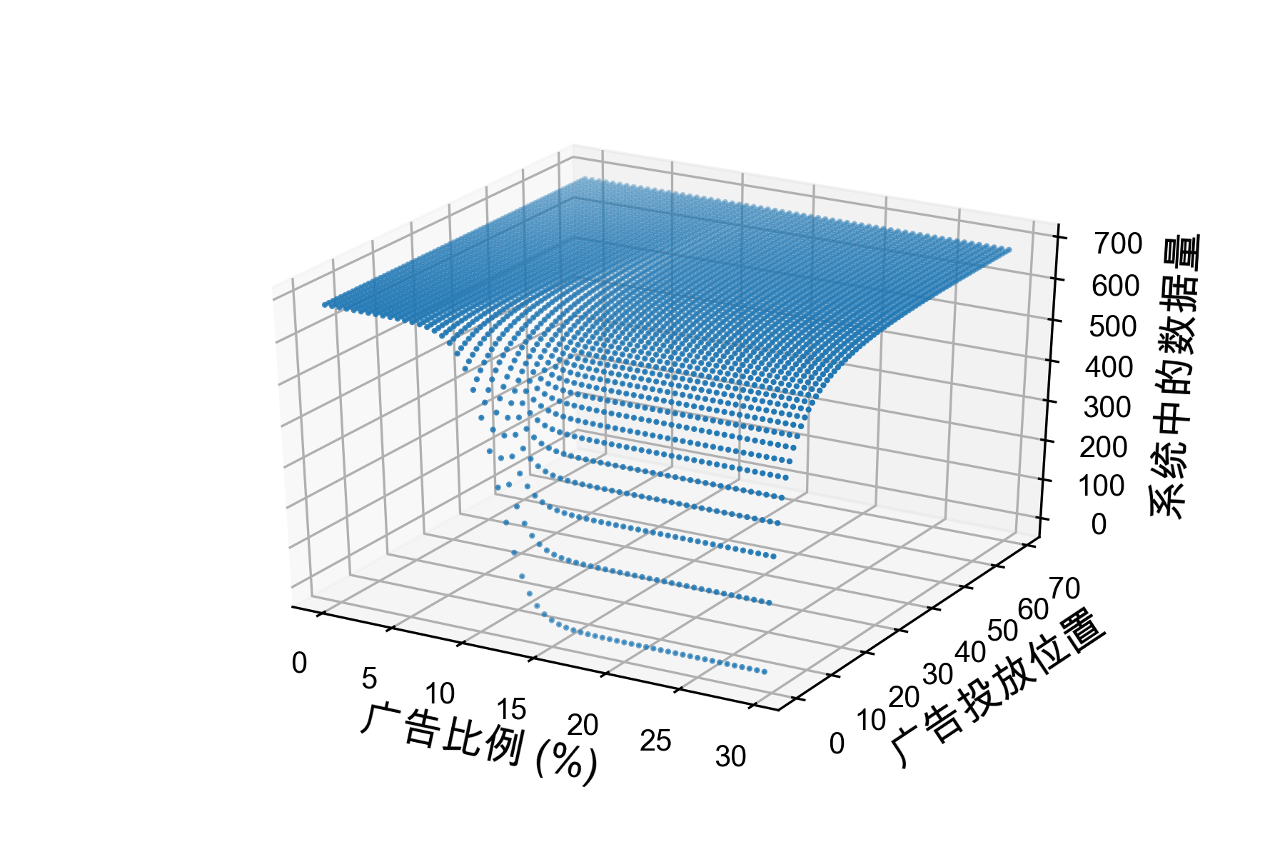
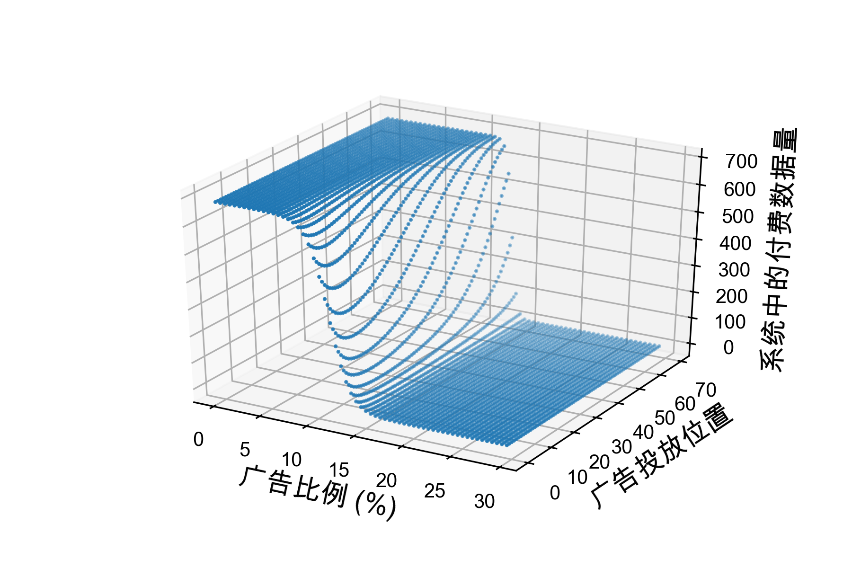
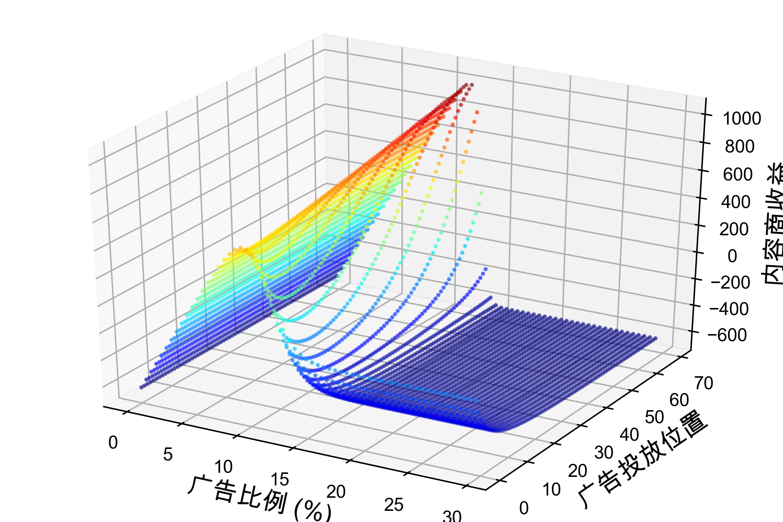
仿真结果分析
用户观看完含有广告的视频总数据量
内容商的广告收益
用户看的视频总数据量
系统内的总数据量随广告投放策略变化
含广告数据量的变化与投放比例及位置均有关
最优投放比例随投放位置变化，且实现的收益先减小，然后逐渐增大
Notes:
仿真结果图中的结论
放自然离开概率和广告离开概率 右上角
仿真参数设置
用户由于广告离开视频观看系统的累积概率分布：
用户观看视频的自然离开概率分布：
结论：

Slide 15
本文总结
对预算有限时的缓存和带宽购买策略进行优化建模和仿真分析
对广告投放时长对内容商的影响进行建模分析，并求解最优投放比例
引入用户观看视频的自然离开概率，对广告投放位置的影响进行分析
Notes:
本文对含有广告投放的视频传输系统中，投放策略对系统内平衡时的数据量和内容商收益的影响进行建模，并分析用户对广告的接受程度及用户视频需求量对于其最佳投放策略的影响
本文对广告投放比例和投放位置对系统的影响进行联合建模分析，考虑用户观看视频的自然离开概率，分析系统内的数据量和内容商收益的变化

Slide 16
Thanks！
Q&A

